Slide 1
child father mother
DeNovoCNN
現在のコードベースでできること
トリオ NGS データからの de novo 変異検出 — 機能と現状(作業途中)の整理
2026-05-30

Slide 2
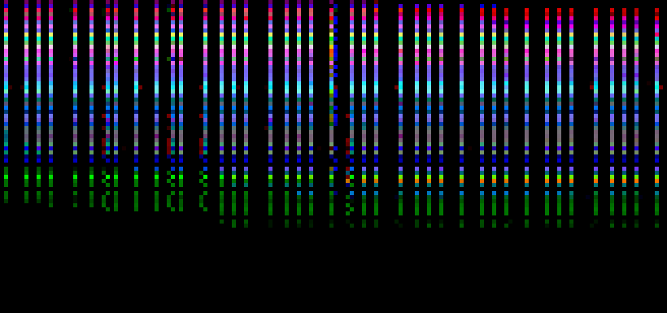
OVERVIEW
DeNovoCNN とは
子・父・母トリオの BAM/CRAM + VCF から de novo 変異 (DNM) を検出
変異周辺のパイルアップ領域を 160×164 の RGB 画像に変換
child = R / father = G / mother = B の3チャンネル合成
置換・挿入・欠失それぞれ独立した3つの CNN モデルで分類
IGV 目視確認を自動化する偽陽性フィルタ
トリオ RGB 画像の例 (160×164)
各列=1塩基を A/C/T/G の4画素に one-hot 符号化
DeNovoCNN · 現在のコードベース (local-customizations)

Slide 3





PIPELINE
処理パイプライン
1
2
3
4
5
→
→
→
→
入力
候補抽出
画像生成
CNN 分類
DNM 確率
VCF +
BAM/CRAM ×3
bcftools
isec -C
トリオ RGB
パイルアップ
snp / ins / del
3モデル
閾値 ≥ 0.5
で de novo
現在の既定動作は ③ 画像生成で停止（予測フローはコメントアウト中）
DeNovoCNN · 現在のコードベース (local-customizations)

Slide 4
CAPABILITY 01
de novo 候補の自動抽出
apply_denovocnn.sh が トリオ VCF 3つを前処理
bcftools sort → bgzip → tabix で索引付け
isec -C で「子のみに存在し両親に無い」変異を抽出
= de novo 候補リスト (5列 TSV) を自動生成
約 10×
評価対象の変異数を削減
WES: < 10,000 変異
WGS: ~ 100,000 変異
$ bcftools isec -C \
child.vcf.gz father.vcf.gz mother.vcf.gz \
> variants_list.txt
DeNovoCNN · 現在のコードベース (local-customizations)

Slide 5
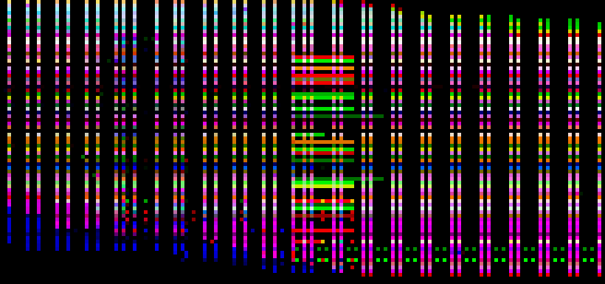
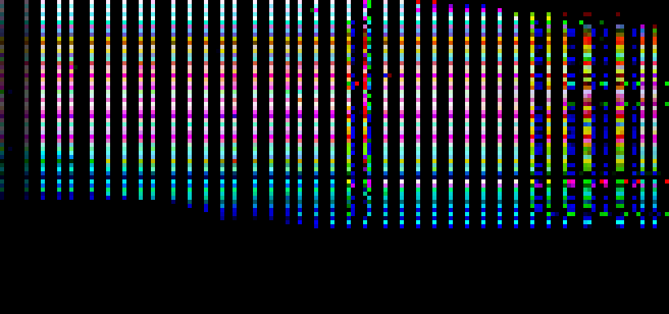
CAPABILITY 02
パイルアップ画像の生成
save_images() がトリオ RGB 画像を PNG 出力 （現在の既定動作）
置換 (SNP)
欠失 (Deletion)
挿入 (Insertion)
1000 枚 ≈ 4 秒 (n_jobs=128, CPU並列) 実際に images/ へ 1,202 枚を生成済み
DeNovoCNN · 現在のコードベース (local-customizations)

Slide 6

CAPABILITY 03
DNM 予測（確率判定）
各候補を変異型別モデル (snp / ins / del) で分類
DNM 確率を出力し、閾値 ≥ 0.5 で de novo と判定
単純な VCF 差分では除けない偽陽性を除去
child / father / mother の coverage も併せて出力
テスト性能
96.74%
recall / sensitivity
96.55%
precision
現 dataset.py ではコメントアウト中。元の予測フローは dataset_o.py に保存
出典: Khazeeva et al., NAR 2022 (gkac511)
DeNovoCNN · 現在のコードベース (local-customizations)

Slide 7

CAPABILITY 04
保存画像からの予測 & GPU 推論
保存画像からの予測
GPU 推論 (Docker)
predict_del.py + process_images.py
PNG → /255 正規化 → model.predict
→ .npy 保存 + 予測分布プロット
deletion モデルのプロトタイプ
tensorflow/build:2.15-python3.11
TF 2.15 + CUDA 12 で GPU 利用
1000 枚 ≈ 0.05 分 (CPUの約10倍)
run_docker.sh で実行
DeNovoCNN · 現在のコードベース (local-customizations)

Slide 8
REQUIREMENTS
必要な入力と実行環境
入力ファイル
実行環境
変異リスト TSV（または VCF 3つ）
BAM/CRAM 3つ + index (.bai / .crai)
参照ゲノム FASTA + .fai
CRAM は参照ゲノム必須
conda: TF 2.3.1 — CPU 実行
Docker: TF 2.15 — GPU 実行
外部ツール: bcftools / bgzip / tabix
モデル: snp / ins / del (.h5 + SavedModel)
DeNovoCNN · 現在のコードベース (local-customizations)

Slide 9
CURRENT STATE
現状の制約（作業途中）
予測フローがコメントアウト
既定動作は画像生成のみ。完全な予測には dataset_o.py 相当への復帰が必要
学習コードは未実装
models.py / .fit() なし。学習仕様は docs/TRAINING.md に論文から整理済み
画像が変異型混在で出力
Target がダミー空文字。再予測時は snp/ins/del へのモデル振り分けが必要
DeNovoCNN · 現在のコードベース (local-customizations)

Slide 10

まとめ
de novo 候補の自動抽出 (bcftools isec -C)
トリオ RGB パイルアップ画像の生成（既定動作）
DNM 確率の予測（フロー復活で動作・偽陽性フィルタ）
保存画像からの予測プロトタイプ & Docker での GPU 推論
元の予測フロー復活 + 変異型ごとのモデル振り分けで、完全な DNM 予測パイプラインが動作する

